Slide 1
Sociologisk iværksætteri
WTF…!?
Malte Moll Wingender
Analyse & Tal

Slide 2
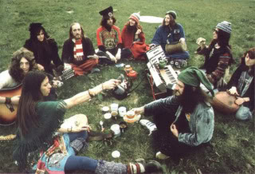
Analyse & Tal
12 ansatte – 10 sociologer
Kooperativ
Socialområdet, uddannelse, indflydelse, digitale data

Slide 3
Sociologien
Multiparadigmatisk
Multimetodologisk
Innovativt potentiale

Slide 4
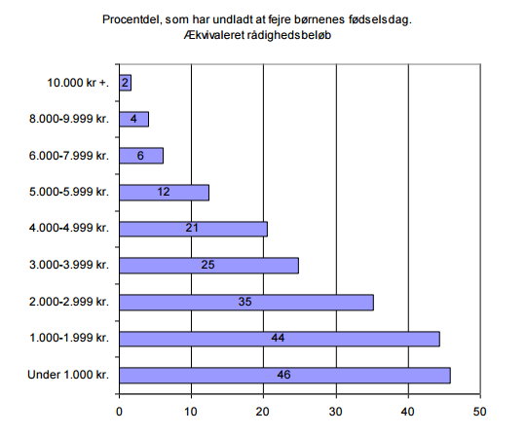
Afsavnsberegner – fra økonomisk til social virkelighed

Slide 5
Afsavnsberegner – fra økonomisk til social virkelighed
Har undladt…

Slide 6
Fra Second Life til adfærd

Slide 7
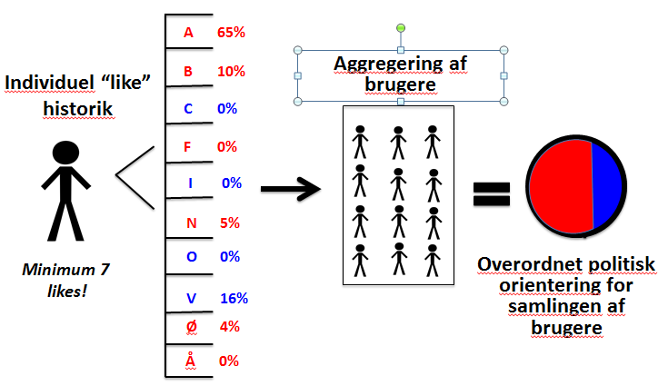
Politisk orientering

Slide 8
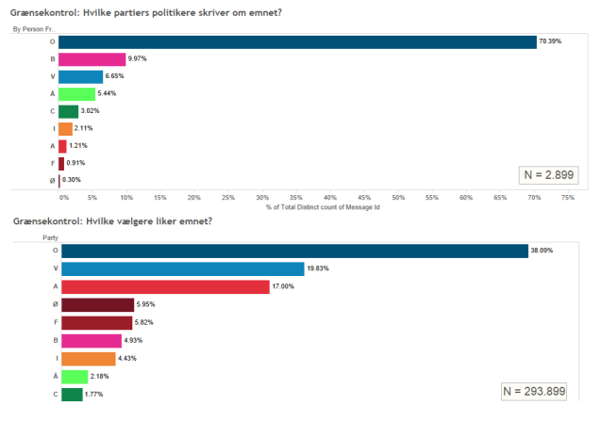

Slide 9
Altså…
Sociologer skal være metodisk inkluderende – det skaber innovation
Sociologien er støvet, men har meget at byde på
Big data – det skal vi da sidde på!

